Slide 1


«Технология создания
профессиональных обучающихся сообществ
как средство повышения
профессиональной компетентности педагогов
в школах при переходе в эффективный режим работы»
(2017-2019 г.г)
Руководитель проекта: Полищук С.М.
Научный руководитель проекта: Тихомирова О.В., к.п.н.

Slide 2

Цели и продуктовый портфель проекта
Цель: разработка, апробация и описание технологии организации деятельности профессиональных обучающихся сообществ (далее ПОС).
Ожидаемые результаты
Эффективность технологии отслеживается по следующим показателям
Наличие динамики образовательных результатов учащихся
Изменение профессиональной компетентности и практик преподавания
Изменение практик управления
Продукты проекта
Анализ зарубежных и отечественных исследований ПОС
Описание технологии ПОС
Инструменты изучения эффективности ПОС
Описание исследования деятельности ПОС
Упаковка продуктов
Монография «Технология профессиональных обучающихся сообществ учителей»

Slide 3
Общая характеристика продукта
Описание технологии ПОС
Теоретические основания технологии ПОС (эффективная школа как ценностный ориентир технологии, данные зарубежных исследований ПОС, сущность ПОС)
Общая характеристика технологии профессиональных обучающихся сообществ (концепция и алгоритм)
Инструменты технологии профессиональных обучающихся сообществ
Описание исследования технологии ПОС
Изучение условий возникновения и деятельности ПОС: описание содержания, инструментов, анализ результатов исследования

Slide 4

Professional learning communities: перевод «от сущности»
Professional
Learning
Communities
Профессиональное
ОбучающееСЯ
(учебное - учит себя )
Сообщество
(как со-общность)

Slide 5
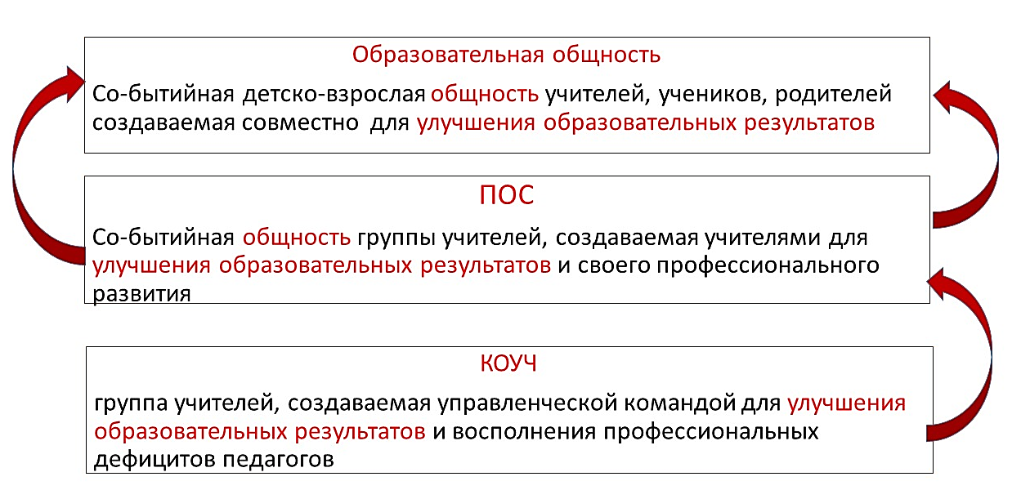
Концептуальная идея 1:
ПОС как школьная общность
Notes:
Методические рекомендации по созданию и обеспечению функционирования центров оценки профессионального мастерства и квалификаций педагогов, центров непрерывного повышения профессионального мастерства педагогических работников в рамках реализации федерального проекта "Учитель будущего" национального проекта "Образование"

Slide 6
Концептуальная идея 2:
ПОС как формат горизонтального обучения
ПОС
Горизонтальное обучение
встроенное в практику повышение квалификации (JEPD)
взаимообмен педагогическими практиками внутри организации (Ширли М. Хорд )
сформировавшаяся в коллектив, ответственная группа преподавателей по решению их центральных профессиональных задач (Д.Боссе)
совместная работа над улучшением качества преподавания (Ричард дюФор)
…распределенная система обучения на основе сотрудничества, …процесс обучения, который строится на сотрудничестве группы обучающихся,… «попутное обучение» в процессе групповой деятельности и общения (Л. Аберкромби (Лондон), Кеннет Браффи (Нью-Йорк) и др.
система Р2Р (англ. peer-to-peer - "равный равному"), обучение внутри профессиональных сообществ педагогов и руководителей образовательных организаций
Рабочие группы учителей, деятельность которых заключается в совместном планировании и анализе педагогических практик и учебного процесса с целью повышения профессиональной компетентности учителя, что в итоге сказывается на образовательных результатах учеников
Notes:
Методические рекомендации по созданию и обеспечению функционирования центров оценки профессионального мастерства и квалификаций педагогов, центров непрерывного повышения профессионального мастерства педагогических работников в рамках реализации федерального проекта "Учитель будущего" национального проекта "Образование"

Slide 7
Алгоритм технологии
Выделение учебных трудностей учащихся школы
Выделение общих тенденций профессионального развития педагогов школы
Выбор общей педагогической стратегии
Анализ учебных трудностей учащихся класса
Осознание собственных профессиональных дефицитов
Обучение технологиям выбранной педагогической стратегии
Практическое применение стратегии: реализация подхода LS
Презентация достижений ПОС

Slide 8

Слагаемые и инструменты эффективного ПОС
Анализ успеваемости
Опрос учащихся
lesson Study
Технология таксономии УЗ
общность
практика
ПОС
личный смысл
Взаимообучение технологиям педагогической стратегии
стратегия
Диагностика профессиональных компетентности
Notes:
Δ

Slide 9
Результативность проекта: изменение качества преподавания
Общий подход в концепции «Эффективная школа»:
Качественное преподавание - педагогическая деятельность, направленная на достижение наилучшего результата в любых условиях на основе общности целей и смыслов участников образования и свободного учения
Качество преподавания обеспечивается уровнем профессиональной компетентности педагогов и преобладанием в учебном процессе личностно-развивающих образовательных практик
Инструменты
самооценивание профессиональной компетентности для осознания своих «дефицитов» и необходимости профессионального развития
методика выявления общих тенденций профессионального развития членов педагогического коллектива
опрос учителей, учеников, родителей для соотнесения представлений педагогического коллектива о себе с представлениями о нем детей
наблюдение педагогической деятельности для соотнесения представлений педагога о себе с мнением эксперта
экспертиза педагогических проектов (методических продуктов) для оценки методической и технологической грамотности разработок педагога
технология таксономии учебных задач Д.Толлингеровой (дидактическая ценность урока)
технология исследования урока (анализ достижения результатов)

Slide 10
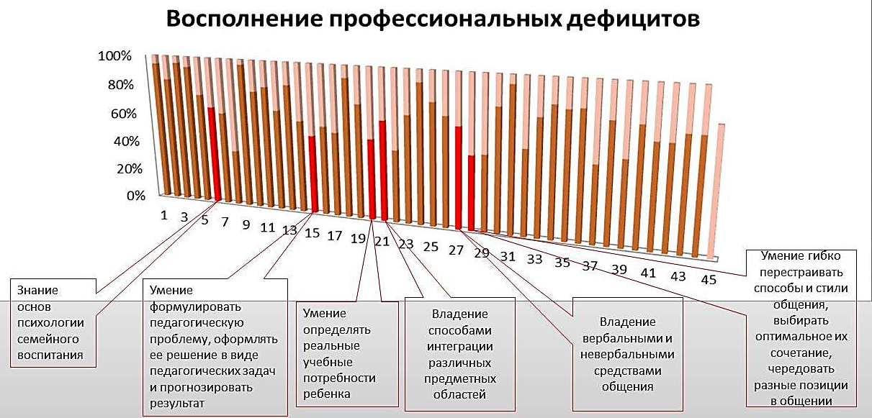
Результативность проекта: изменение профессиональной компетентности

Slide 11
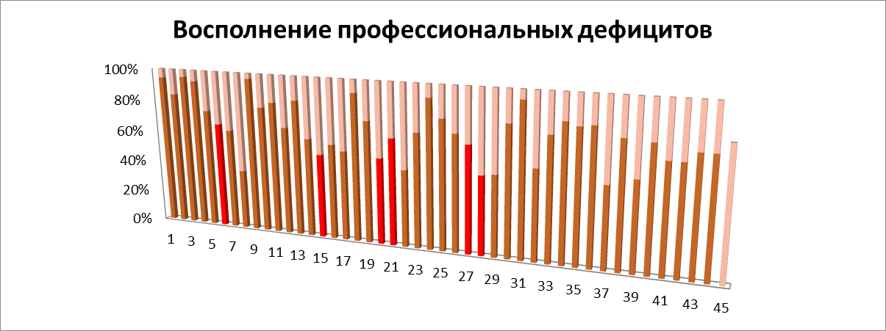
Результативность проекта: изменение профессиональной компетентности
Умение гибко перестраивать способы и стили общения, выбирать оптимальное их сочетание, чередовать разные позиции в общении
Знание основ психологии семейного воспитания
Умение формулировать педагогическую проблему, оформлять ее решение в виде педагогических задач и прогнозировать результат
Умение определять реальные учебные потребности ребенка
Владение способами интеграции различных предметных областей
Владение вербальными и невербальными средствами общения

Slide 12
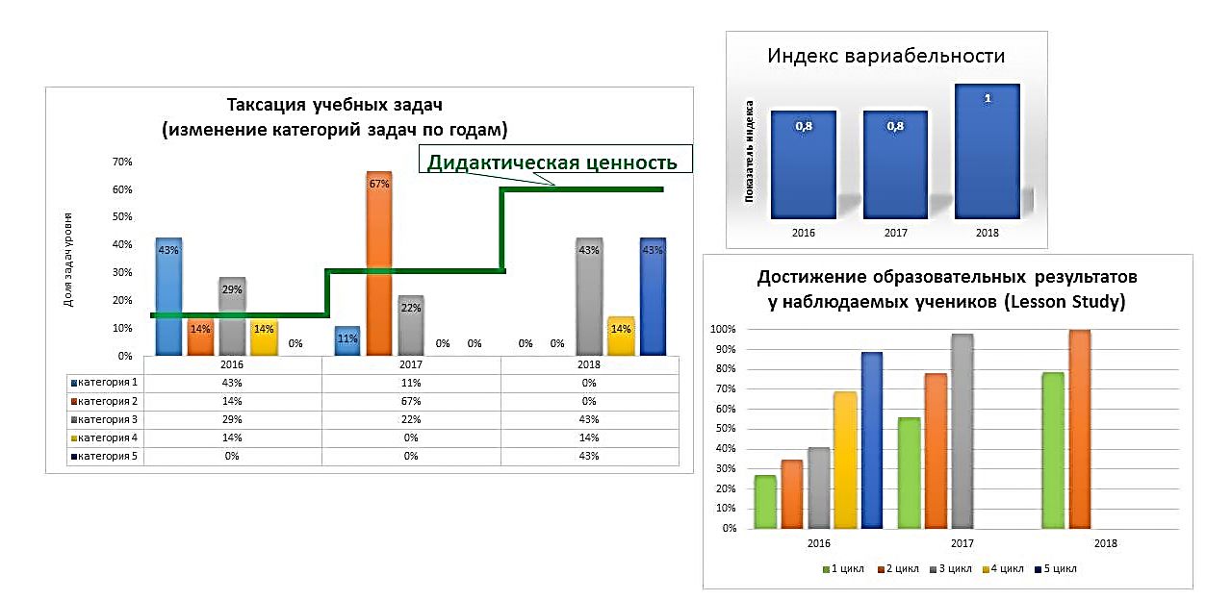
Результативность проекта: изменение практик преподавания

Slide 13
Результативность проекта: изменение практик преподавания

Slide 14
Результативность проекта: наличие динамики образовательных результатов
Общий подход к улучшению образовательных результатов в концепции «Эффективная школа»:
Оценивается прогресс
Сравнительные данные итоговой аттестации по годам не могут быть предметом оценки образовательной результативности ШНСУ
Сравнительные рейтинговые данные по годам и школам не могут быть предметом оценки образовательной результативности ШНСУ
Инструменты:
Анализ успеваемости по учебным темам предмета
Анализ результатов промежуточной аттестации
Данные
В стадии обработки

Slide 15
Результативность проекта: изменение практик управления
Общий подход в концепции «Эффективная школа» - школьный импрувмент:
Стратегическое управление
Программный и проектный подход в управлении
Распределенное лидерство
Инструменты изменений
Программа перехода в эффективный режим работы с выделенным приоритетом изменения качества преподавания (в 100% школ разработана и реализована)
Проект внедрения педагогической стратегии в образовательную практику школы (в 100% школ разработаны и реализованы. Результаты представлены на межрегиональной конференции «Непрерывное повышение профессионального мастерства педагогов: точки роста качества образования в регионе» 2019г. )
Локальные акты по внесению изменений в организационную структуру управления ОО (в 100% школ)

Slide 16
Результаты изменений практик управления
Инструменты исследования :
фокус-группы учителей, анкетирование

Slide 17
Резюме
«Школьные улучшения: взгляд изнутри»
Психологический климат
В количественном отношении (объеме высказываний) данная тематика занимает первое место. Во-первых, психологических климат в школе в восприятии участников фокус-групп становится одним из самых значимых факторов удовлетворенности работой. На первые места ставят сплочение коллектива, появление «общей цели», наблюдаются изменения в стиле общения. Особое значение приобретает чувство доверия как между учителями, так и между учителями и администрацией, учителями и детьми
Саморазвитие
Среди основных плюсов работы в ПОС (КОУЧах) участники фокус-групп говорят о повышении своей профессиональной компетентности, о самообразовании и саморазвитии, совместном практическом решении выделенных проблем
Сотрудничество
Договариваются о совместных действиях педагоги обычно самостоятельно, без прямых указаний администрации. Между группами обычно происходит обмен информацией, группы не закрыты. Роль администрации может заключаться в решении спорных вопросов, а также из административного состава могут быть назначены ответственные по каждому ПОС (КОУЧу)
Роль директора
Большое значение приобретает доверие к административной команде школы и лично к директору. Значимым оказывается не столько организаторские способности директора как менеджера, сколько именно уровень доверия, личные отношения, которые складываются между администрацией и учителями. Функция администрации обычно – направить процесс, но не вмешиваться в него в режиме «ручного управления»: начинают действовать механизмы самоорганизации.
Образ школы
отношение к школе другое: замечаются изменения, меняется отношение к ученику, а учеников к учителям
Результаты фокус-групповых исследований

Slide 18
Распространение результатов исследования
Доклады на международной конференции «Тенденции образования» (г. Москва, 2018, 2019г.г.)
Доклад на международном форуме «Евразийский образовательный диалог» (г. Ярославль, 2018 г.)
Доклады в научно-исследовательском центре Университета г.Кассель (ФРГ, г. Кассель, 2019) (50 участников)
Доклад на межрегиональной конференции (г. Ярославль, 2019 г.)
Проведение Workshop для участников межрегиональной конференции (г. Ярославль, 2019 г.) (80 участников)
Выступление на площадке Педсовет76 (2019 г.)
Публикация статей в рецензируемых журналах (2 - 2017, 2018 г.), журналах РИНЦ (2 - 2017, 2019 г.)
Публикация учебного пособия «Педагогические стратегии улучшения качества преподавания в школе. Дневник обучающегося педагога» (2017 г.)
Проведение ППК «Педагогические стратегии повышения качества преподавания в школе» (285 участников)
Проведение семинаров и тренингов в ЯО (с участием других регионов - Московской обл., респ. Алтай, респ. Карелия, Ямало-Ненецкого округа и др. 2017, 2018 г.г.) и в других регионах (Барнаул, Калуга, Липецк, Воронеж 2018, 2019, 2020 г.г.), общее количество участников - более 300

Slide 19
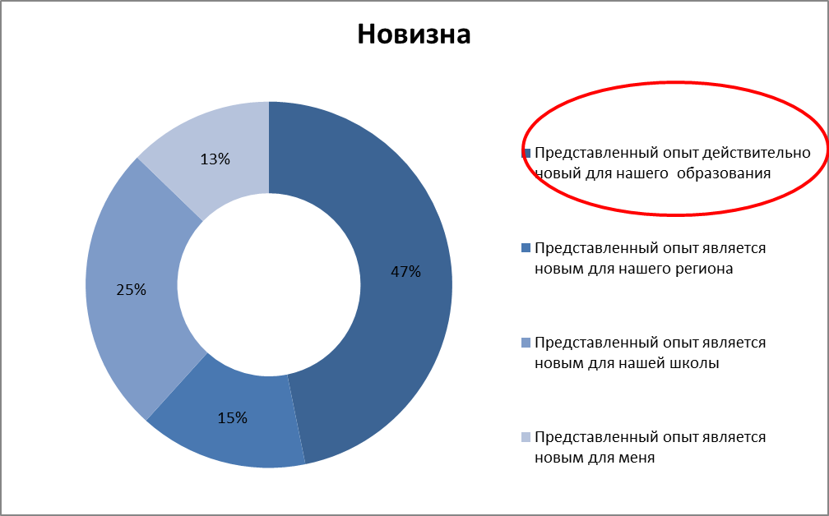
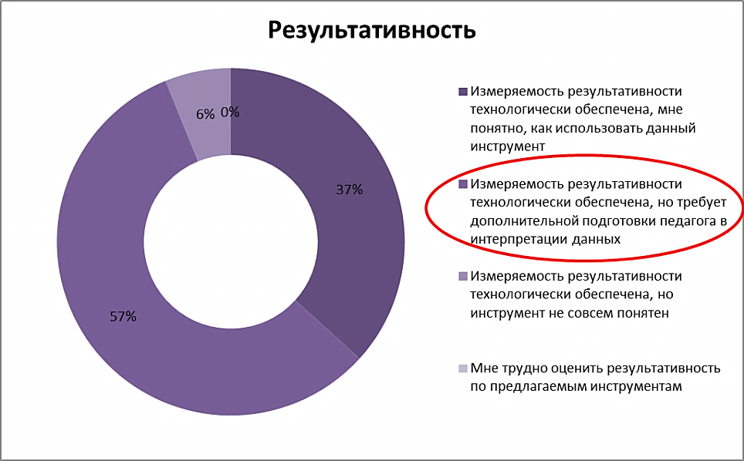
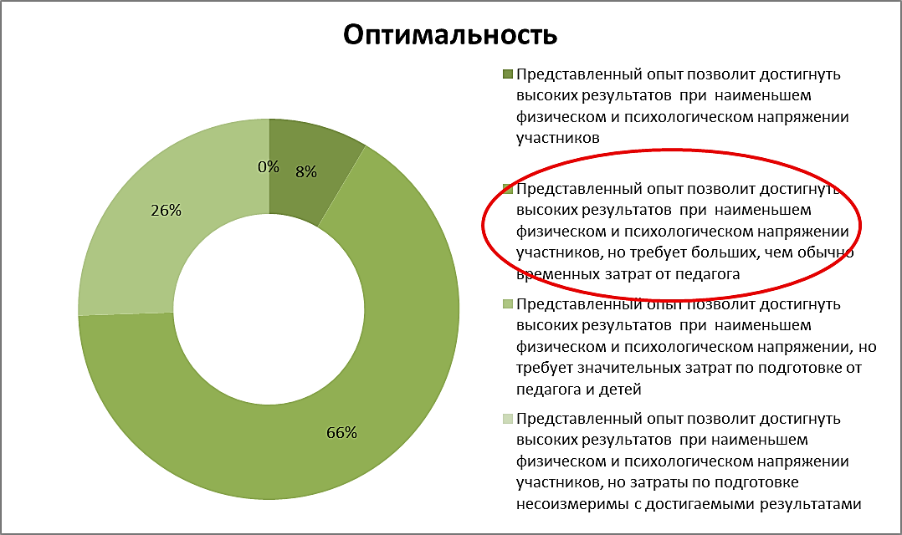
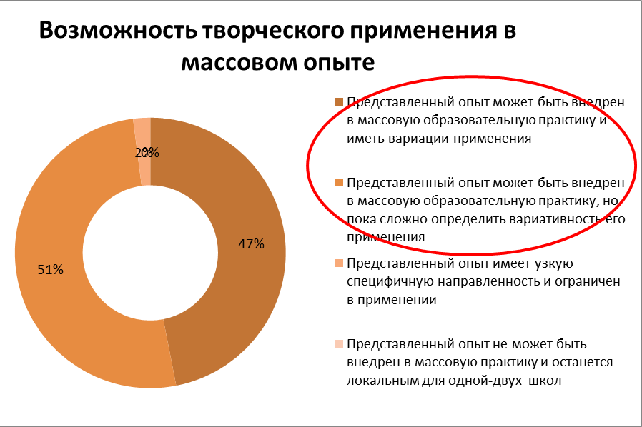
Общественная экспертиза технологии
Дата проведения 13 декабря 2019 г.
Место проведения - МОУ СШ№ 4 «Центр образования» г. Тутаева (секция межрегиональной н-п конференции «Непрерывное повышение профессионального мастерства педагогов: точки роста качества образования в регионе»)
Участники воркшоп «Профессиональные обучающиеся сообщества как формат горизонтального обучения учителей»

Slide 20

Время профессионального роста
Благодарим за внимание

